Slide 1
ȘCOALA GIMNAZIALĂ NR. 3 SUCEAVA
ALGORITMI
Clasa a V -a
Prof. Daniela PETROVICI

Slide 2
Etapele de rezolvare a unei probleme
Prelucrarea informațiilor cu ajutorul calculatoarelor presupune definirea următorului lanț:
INTRĂRI
PRELUCRĂRI
IEȘIRI
Etapele de rezolvare a unei probleme cu ajutorul calculatorului sunt:
Analiza problemei
Elaborarea modului de rezolvare a problemei (pașii de rezolvare)
Scrierea pașilor de rezolvare într-un limbaj de programare
Testarea programului și corectarea erorilor

Slide 3
Definiție
Se numeşte algoritm o succesiune finită și ordonată de operaţii prin care pornind de la un set de datele de intrare se produc un set de dare de ieșire.
DATE DE INTRARE
ALGORITM
DATE DE IEȘIRE
OBIECTELE ALGORITMILOR
Orice algoritm folosește anumite obiecte asupra cărora sunt permise anumite operații.
Aceste obiecte sunt de două tipuri:
date
expresii
Datele unui algoritm pot fi de două tipuri:
constante
variabile

Slide 4
Metode de reprezentare a algoritmilor
1. Limbajul natural nu permite o descriere suficient de exactă a algoritmilor. Din acest motiv pentru reprezentarea algoritmilor se folosesc diferite forme de descriere caracteristice.
2. Limbajul Pseudocod foloseşte cuvinte cheie, adică nişte cuvinte cu înţeles prestabilit ce indică operaţia care se execută.
3. Schemele logice utilizează săgeţi de legătură între diferite forme geometrice care simbolizează acţiunile ce urmează a fi executate.

Slide 5
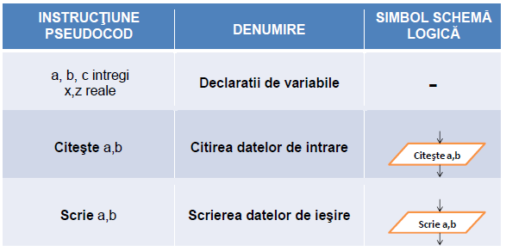
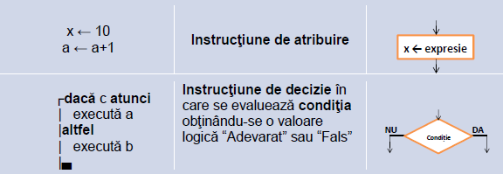
Corespondenţa între instrucţiunile pseudocod şi blocurile din schemele logice

